Slide 1

م

Slide 2

نقش هایپر بار در درمان مسمومیت با گاز منواکسید کربن
دکتر سهیل نصوحی، فلوشیپ مسمومین ،استادیار دانشگاه علوم پزشکی آجا
خرداد ماه نود و هشت

Slide 3
همه می دانیم
درمان این مسمومیت اکسیژن می باشد

Slide 4
دور کردن از محیط آلوده و
هوای آزاد 320 دقیقه
ماسک اکسیژن بدون Reservoir 240-180 دقیقه
انتوباسیون و تهویه مکانیکی 85 دقیقه (100% O2)
اکسیژن 100% هایپربار20 دقیقه ( 2.5 اتمسفر)

Slide 5
پس چرا روش تهاجمی
تهویه مکانیکی و اکسیژن هایپربار هر دو روشهای تهاجمی هستند

Slide 6
آسیب شناسی مسمومیت با co
تمایل بالای هموگلوبین به باند شدن با co و شیفت منحنی اکسی هموگلوبین به چپ
مهار سیتوکروم اکسیداز در میتو کندری (اخلال در تنفس سلولی و ایجاد اسیدوز متابولیک)
پراکسیداسیون چربی (میلین- دیواره سلولی)
وازودیلاتاسیون (Noپلاکت- گوانیلات سیکلاز) در ابتدا و
سفتی عضلانی (تاخیری)
. اختلال میوگلوبین و رابدومیولیز
. تجمع و چسبندگی نوتروفیلها در عروق بسیار کوچک مغزی که منجر به التهاب وانسداد این عروق می شود.

Slide 7
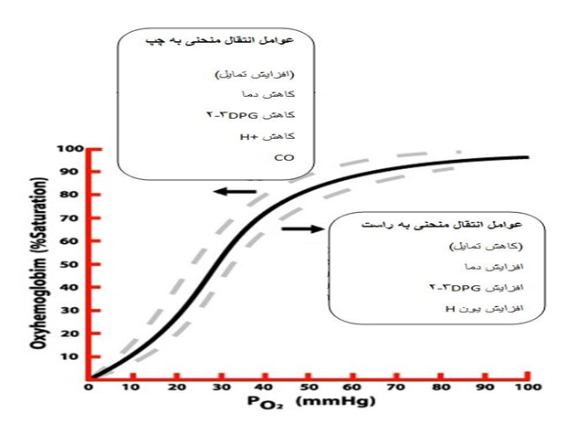

Slide 8
علایم بالینی
علایم شبیه به آنفولانزا
اختلال سطح هوشیاری (اختلال رفتاری تا کما و تشنج)
افت فشار خون
افزایش تعداد تنفس
تب
الیگوری
ایسکمی در قلب

Slide 9
تغییرات آزمایشگاهی
اسیدوز متابولیک همراه با افزایش لاکتات
لکوسیتوز با شیفت به چپ
تغییرات در نوار قلب
افزایش تروپونین
CPK افزایش میابد
کاهش EF
تغییرات در MRI مغزی (گلوبوس پالیدوس)

Slide 10
عوارض
نقایص عصبی (شناختی و حرکتی)
انفارکتوس میوکارد و عوارض آن مانند نارسایی قلبی
پنونی و سپسیس
نارسایی کلیه
...........

Slide 11
درمان
پایه درمان میزان و فشاربالای اکسیژن در سریعترین وقت ممکن می باشد

Slide 12
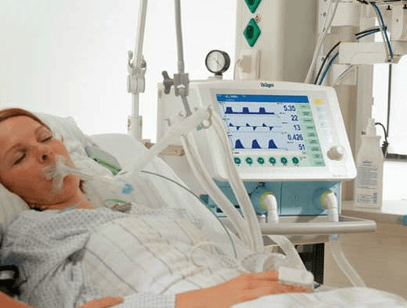

Slide 13
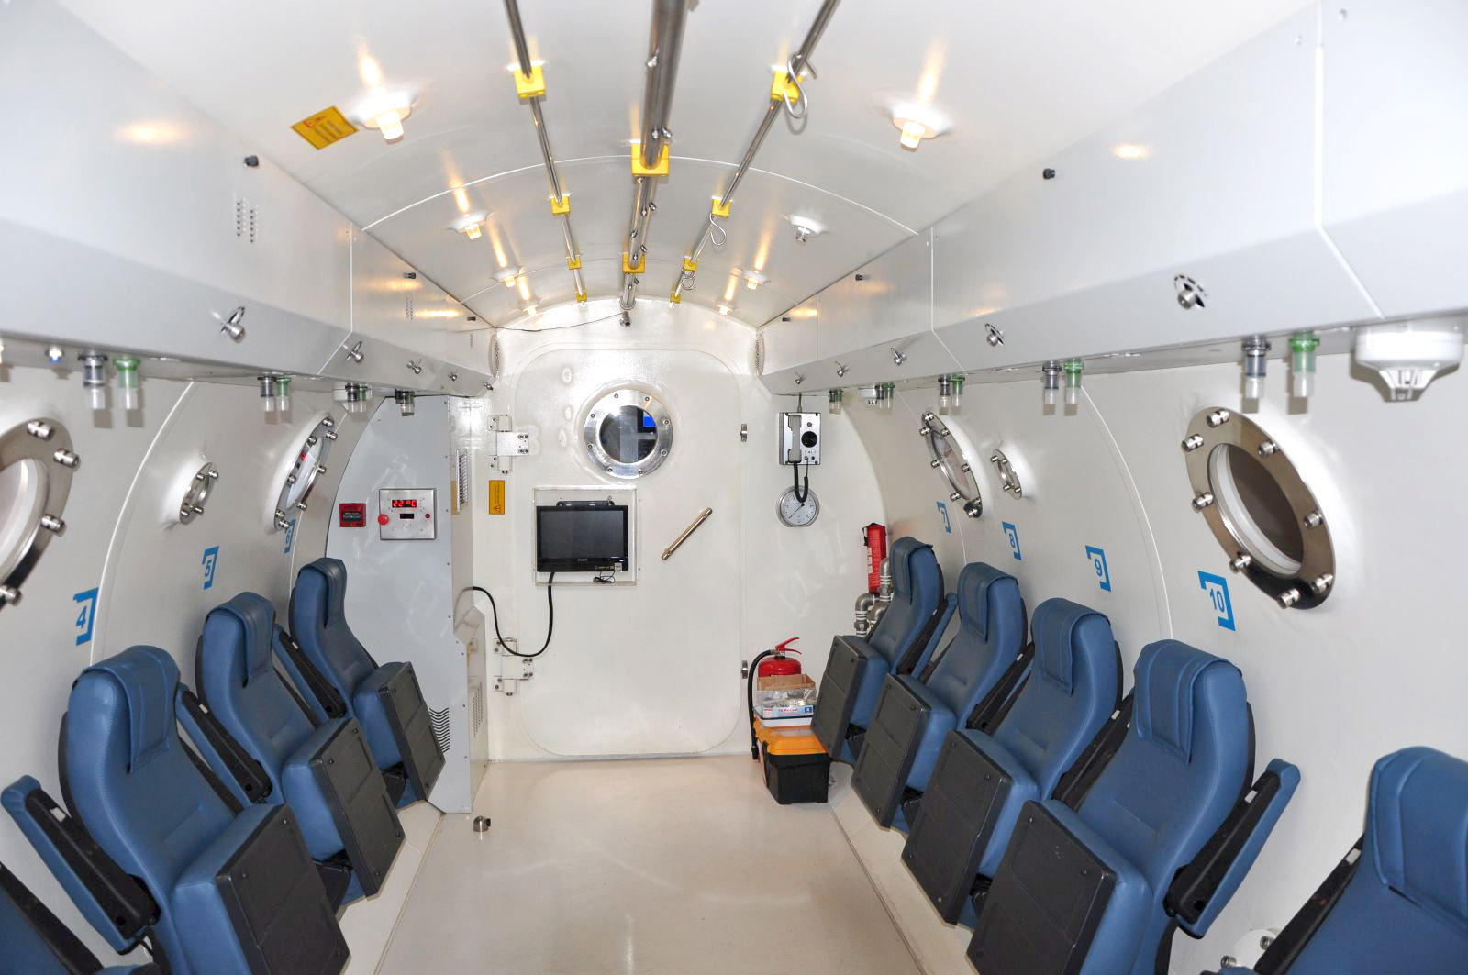

Slide 14
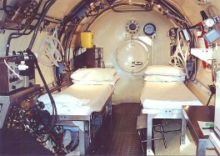

Slide 15
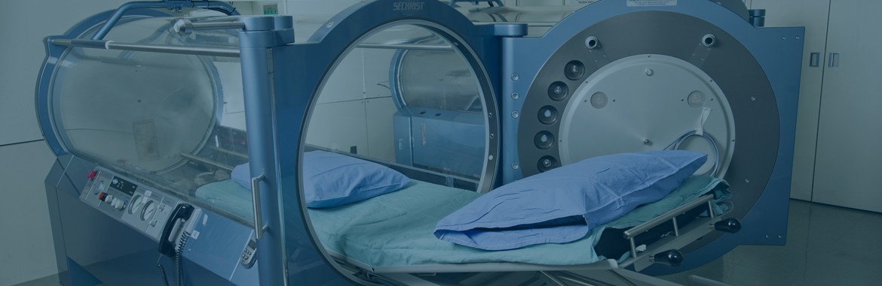

Slide 16
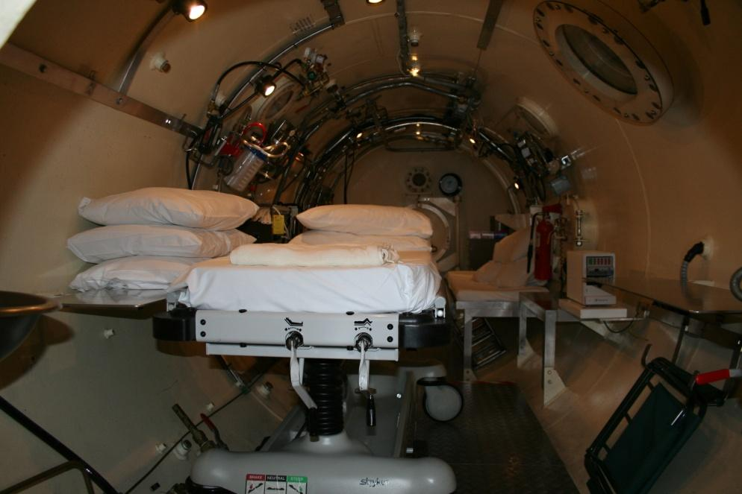

Slide 17
مکانیسم اثربخشی
افزایش غلظت اکسیژن محلول در پلاسما به میزان ده برابر فشار اتمسفر (کمترین تاثیر)
مهار تاثیر CO بر میتوکندری
مهار پراکسیداسیون چربی
مهار چسبندگی نوتروفیل ها به عروق ریز مغزی (دلیل اصلی تاثیر درمان تاخیری و تاثیر در حافظه و یادگیری)

Slide 18
HBO بعنوان درمان استاندارد و درمان برتر در مسمومیت شدید با CO پذیرفته شده است
کما
تشنج
اسیدوز متابولیک
........

Slide 19
اندیکاسیون های درمان
Coma GCS<9
Seizure
Carboxyhemoglobin>25%
Prolonged co exposure >24h
Fetal distress in pregnancy
Abnormal cerebral function (FND)
Syncope
Altered mental status GCS<15
AGE>36Y

Slide 20
عوارض
باروترومای گوش میانی (7%-1.2%)
پنوموتوراکس
افت فشار خون در افراد مستعد
مسمومیت با اکسیژن
- تشنج 4-1 مورد در 10000 درمان
- ریه درمان غیر استاندارد
- چشم
. میوپی *برگشت پذی
. کاتاراکت * درمان غیر استاندارد

Slide 21
شرایط لازم مراقبت های ویژه در درمان با HBO ضروری است

Slide 22
بیشترین تاثیر در دریافت درمان کمتر از دو ساعت اول می باشد. (در مقایسه تاخیربیش از 6 ساعت موجب افزایش بروز عوارض عصبی تا دو برابرمی شود )
بهترین روش درمان با HBO فشار2.8 تا 3 اتمسفر با اکسیژن 100% و به مدت 60 دقیقه می باشد.
توصیه می شود حداقل سه نوبت به فواصل 12 تا 24 ساعت وهر بار 60 دقیقه درمان انجام پذیرد.

Slide 23
درمان تاخیری با HBO
درمان با روش فوق از 6 تا 24 ساعت اول نیز در کاهش عوارض عصبی موثر است.
گرچه در حال حاضر دزمان تاخیری تا 21 روز اول جهت التیام عوارض عصبی ایجاد شده توضیه می شود لیکن بررسی کلینیکال کنترل شده جهت رد تاثیر پلاسبویی HBO صورت نپذیرفته است.

Slide 24
درمان در بارداری
تمایل FHb انسان به C0 0.8 MHb می باشد.
ملاک اصلی در درمان زنان باردار وضعیت بالینی مادر- بروز دیسترس درجنین و CO>20%می باشد.
در موارد کاهش سطح هوشیاری مادران درمان با HBO مدنظر قرار گیرد.

Slide 25
درمان در کودکان
به دلیل بالا بودن متابولیسم و تعداد تنفس آستانه مسمومیت و بروز علایم در کودکان در حد 10% CO> می باشد.
علایم در خردسالان غیر معمول است( علایم گوارشی- سردر یا تشنج به تنهایی).
در خردسالان به دلیل متابولیکی میزان منوکسید کربن تا 8% می باشد.
نیمه عمر CO در خردسالان 44 دقیقه می باشد.
بروز عوارض تاخیری عصبی در شدید ترین حالات مسمومیت 10 تا 20% و تا یک سوم بزرگسالان می باشد.
به هر حال در درمان مسمومیت شدید در اطفال نیز HBO توصیه می شود.

Slide 26
نکته
بیشترین بخش مصرف کننده اکسیژن در بیمارستان بخش هایپربار می باشد

Slide 27


